Slide 1
対戦型パズルゲームにおける 機械学習AIと人間の知識を用いたAIの比較
Todo:
スライド番号
電気通信大学 情報理工学部 卒業論文発表
総合情報学科 メディア情報学コース
橋山研究室
1310163
柴澤弘樹

Slide 2
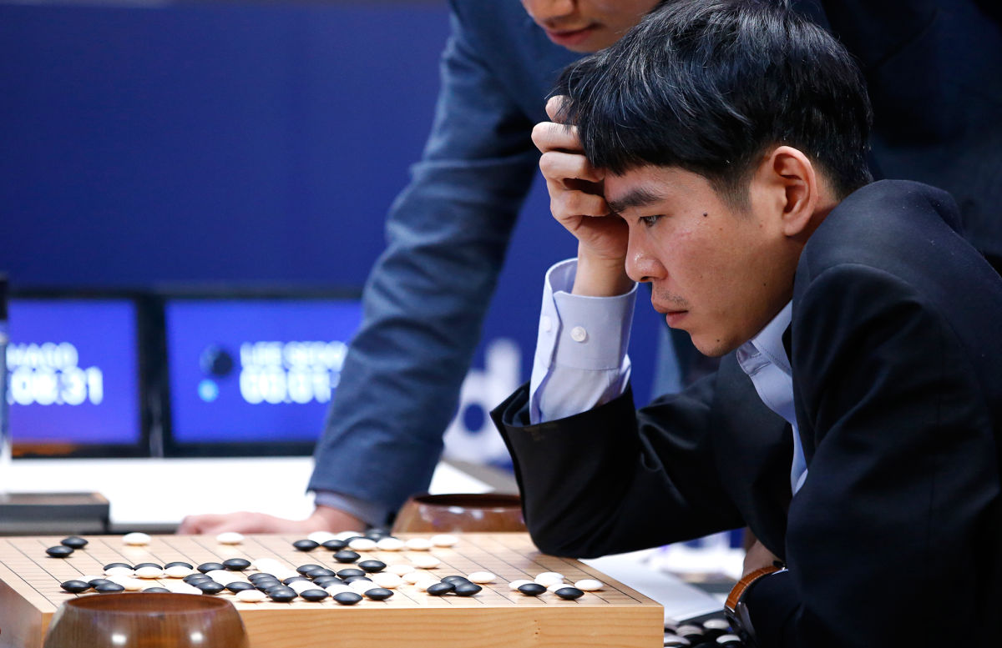
背景：ゲームAIの現状
AIがプロの人間プレイヤーに勝つ
AlphaGo……囲碁
DQN ……Atari 2600ゲームの29種類
機械学習（ディープラーニング）の発展
問題
内部処理がブラックボックス
処理、挙動の解釈が難しい
学習結果の再利用が難しい

Slide 3
目的
機械学習AI
◯ 強い、事前知識不要
× 学習結果の解釈が難しい
ルールベースAI
◯ 処理の解釈、改良が容易
× 知識のルール化が難しい
2つの手法を比較、検討

Slide 4
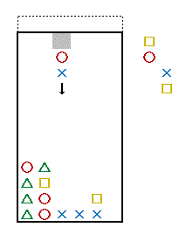

ぷよぷよ
連鎖：「ぷよ」を連続で消去
連鎖 スコア 相手の妨害
大連鎖が勝利へ
先読み、長期的視点の必要性
Notes:
色付きブロック「ぷよ」
同色ぷよを縦横4つ以上繋げると消去
一回の設置で複数回消すと連鎖
連鎖=>スコア=>妨害
大連鎖が勝利へ

Slide 5
連鎖ポテンシャル法^{[1][2]}
見えている手のみ（3手分）を全探索
1手目での消去なし
2, 3手目で発動する連鎖のスコアを最大化
改良
3手目を全幅探索＋消去の許可
[1] 富沢大介, 池田心, シモンビエノ. 落下型パズルゲームの定石形配置法とぷよぷよへの適用. 情報処理学会論文誌, Vol. 53,
No. 11, pp. 2560–2570, nov 2012.
[2] 大月龍, 前田新一, 石井信. 不完全情報ゲームに対する階層化したモンテカルロ探索とそのぷよぷよへの適用.
電子情報通信学会技術研究報告. NC, ニューロコンピューティング, Vol. 113, No. 500, pp. 275–280, mar 2014.

Slide 6
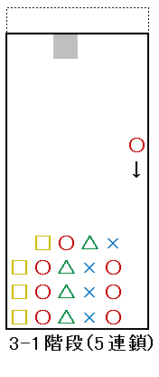
人の知識を適用したAI
知識
3-1階段の構築ルール
if-thenルールを書き下し（設置法20種）
if (zoro[0]) {
for (int i = 0; i < Field.MAX_WIDTH-1; i++ ) {
//縦置き
if (dodai[i] == 1 && dodaiColor[i] == tsumo[0][0] ||
dodai[i] == 0 && (i==0 || dodaiColor[i-1] != tsumo[0][0])) {
col[0] = col[1] = i;
row[0] = 1;
row[1] = 0;
dodai[i] += 2;
dodaiColor[i] = tsumo[0][0];
return ret;
}
//横置き
if (dodaiColor[i] == tsumo[0][0] && dodai[i] < 3 &&
height[i+1] >= 3 && sikake[i+1] <= 1 ) {
col[0] = i;
col[1] = i+1;
row[0] = height[i];
row[1] = height[i+1];
dodai[i]++;
sikake[i+1]++;
return ret;
}
}
//左端へ
col[0] = col[1] = 0;
row[0] = height[0]+1;
row[1] = height[0];
return ret;
}
//非ゾロ
//土台横
for (int i = 0; i < Field.MAX_WIDTH-1; i++) {
if (dodaiColor[i] == tsumo[0][0] && dodai[i]< 3 &&
((dodaiColor[i+1] == tsumo[0][1] && dodai[i+1] < 3)
)) {
col[0] = i;
col[1] = i+1;
row[0] = height[i];
row[1] = height[i+1];
dodai[i]++;
dodai[i+1]++;
dodaiColor[i+1] = tsumo[0][1];
return ret;
}
if (dodaiColor[i] == tsumo[0][1] && dodai[i] < 3 &&
((dodaiColor[i+1] == tsumo[0][0] && dodai[i+1] < 3)
)) {
col[0] = i+1;
col[1] = i;
row[0] = height[i+1];
row[1] = height[i];
dodai[i+1]++;
dodai[i]++;
dodaiColor[i+1] = tsumo[0][0];
return ret;
}
}
//左端土台
if(dodai[0] == 2) {
if (dodaiColor[0] == tsumo[0][0]) {
col[0] = col[1] = 0;
row[0] = height[0];
row[1] = height[0]+1;
dodai[0]++;
return ret;
}
if (dodaiColor[0] == tsumo[0][1]) {
col[0] = col[1] = 0;
row[0] = height[0]+1;
row[1] = height[0];
dodai[0]++;
return ret;
}
}
for (int i = 1; i < Field.MAX_WIDTH-1; i++) {
//土台＋仕掛け
if (dodai[i] == 2 && dodaiColor[i] == tsumo[0][0] &&
dodaiColor[i-1] == tsumo[0][1] ) {
col[0] = col[1] = i;
row[0] = height[0];
row[1] = height[0]+1;
dodai[i]++;
sikake[i]++;
return ret;
}
if (dodai[i] == 2 && dodaiColor[i] == tsumo[0][1] &&
dodaiColor[i-1] == tsumo[0][0] ) {
col[0] = col[1] = i;
row[0] = height[0]+1;
row[1] = height[0];
dodai[i]++;
sikake[i]++;
return ret;
}
//仕掛け左
if (dodaiColor[i-1] == tsumo[0][0]
&& height[i] >= 3 && sikake[i] == 0
&& ((dodaiColor[i+1] == tsumo[0][1] && dodai[i+1] < 3)
|| dodaiColor[i+1] == PuyoColor.EMPTY && dodaiColor[i] != tsumo[0][1])) {
col[0] = i;
col[1] = i+1;
row[0] = height[i];
row[1] = height[i+1];
sikake[i]++;
dodai[i+1]++;
dodaiColor[i+1] = tsumo[0][1];
return ret;
}
if (dodaiColor[i-1] == tsumo[0][1]
&& height[i] >= 3 && sikake[i] == 0
&& ((dodaiColor[i+1] == tsumo[0][0] && dodai[i+1] < 3)
|| dodaiColor[i+1] == PuyoColor.EMPTY && dodaiColor[i] != tsumo[0][0])) {
col[0] = i+1;
col[1] = i;
row[0] = height[i+1];
row[1] = height[i];
sikake[i]++;
dodai[i+1]++;
dodaiColor[i+1] = tsumo[0][0];
return ret;
}
}
for (int i = 1; i < Field.MAX_WIDTH-1; i++) {
//仕掛け縦
if (height[i] >= 3 && sikake[i] == 0 && dodaiColor[i-1] == tsumo[0][0]) {
col[0] = col[1] = i;
row[0] = height[i];
row[1] = height[i] + 1;
sikake[i]++;
return ret;
}
if (height[i] >= 3 && sikake[i] == 0 && dodaiColor[i-1] == tsumo[0][1]) {
col[0] = col[1] = i;
row[0] = height[i] + 1;
row[1] = height[i];
sikake[i]++;
return ret;
}
}
//土台横
for (int i = 0; i < Field.MAX_WIDTH-1; i++) {
if (dodaiColor[i] == tsumo[0][0] && dodai[i]< 3 &&
( dodaiColor[i+1] == PuyoColor.EMPTY)) {
col[0] = i;
col[1] = i+1;
row[0] = height[i];
row[1] = height[i+1];
dodai[i]++;
dodai[i+1]++;
dodaiColor[i+1] = tsumo[0][1];
return ret;
}
if (dodaiColor[i] == tsumo[0][1] && dodai[i] < 3 &&
( dodaiColor[i+1] == PuyoColor.EMPTY)) {
col[0] = i+1;
col[1] = i;
row[0] = height[i+1];
row[1] = height[i];
dodai[i+1]++;
dodai[i]++;
dodaiColor[i+1] = tsumo[0][0];
return ret;
}
}
//他
for (int i = 0; i < Field.MAX_WIDTH-1; i++ ) {
if ( dodaiColor[i] == PuyoColor.EMPTY && dodaiColor[i+1] == PuyoColor.EMPTY) {
if ((i == 0 || tsumo[0][1] != dodaiColor[i-1]) &&
(
(zoro[1] && tsumo[0][1] == tsumo[1][0]) || //ABBB
isABAC(tsumo[0], tsumo[1]) ||
(zoro[1] && zoro[2] && !inColor(tsumo[0], tsumo[1][0]) && tsumo[0][1] == tsumo[2][0]) //ABCCBB
)) {
col[0] = i+1;
col[1] = i;
row[0] = height[i+1];
row[1] = height[i];
dodai[i] = 1;
dodaiColor[i] = tsumo[0][1];
dodai[i+1] = 1;
dodaiColor[i+1] = tsumo[0][0];
return ret;
}
if ( i == 0 || tsumo[0][0] != dodaiColor[i-1]) {
col[0] = i;
col[1] = i+1;
row[0] = height[i];
row[1] = height[i+1];
dodai[i] = 1;
dodai[i+1] = 1;
dodaiColor[i] = tsumo[0][0];
dodaiColor[i+1] = tsumo[0][1];
return ret;
}
}
}
col[0] = col[1] = 0;
row[0] = height[0];
row[1] = height[0];
return ret;
実装
初手6手に適用＋連鎖ポテンシャル法
連鎖数の安定を目指す

Slide 7
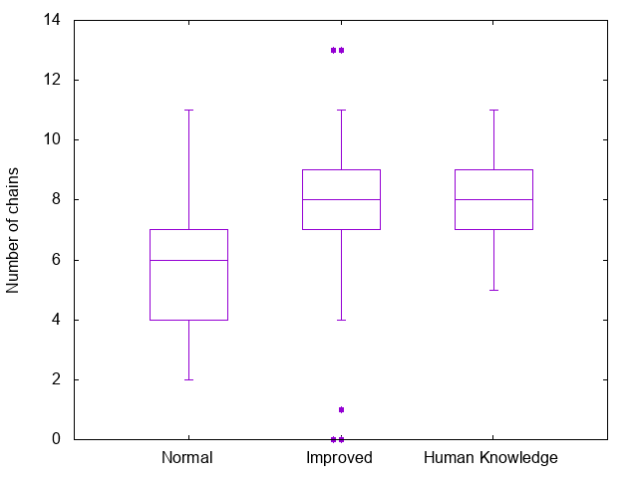
実験1：連鎖構築シミュレーション
ポテンシャル法、人の知識を適用したAI
実験条件：32手+発動1手、50試行（同配石）
平均連鎖数
ポテンシャル最大化法 | 5.96
ポテンシャル法の改良法 | 7.78
人の知識を適用したAI | 8.10
人の知識で連鎖数が安定

Slide 8
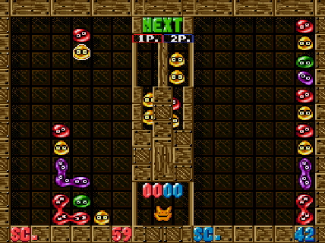
実験2：対戦
ゲーム内のAIと対戦
DQN：50000ステップ×100回学習
人の知識適用AI：スコア閾値2100点で連鎖発動
勝利数
平均スコア
 | 実装AI -ゲーム内AI
DQN | 2 - 48
人の知識適用AI | 24 - 26
 | 実装AI | ゲーム内AI
DQN | 743.30 | 1790.12
人の知識適用AI | 4762.52 | 2703.74
人の知識を適用したAIが優れていた

Slide 9
今後の課題
考察
機械学習よりルールベースAIが強い
機械学習は解釈・改善が難しい
知識のルール化は困難な場合あり
人の棋譜を機械学習
機械学習と知識抽出の組み合わせ
人を楽しませるAIへ

Slide 10
まとめ
機械学習AIと人の知識を適用したAIの比較
対戦型パズルゲーム「ぷよぷよ」を対象
人の知識を適用したAIが強かった
機械学習：解釈が困難
知識適用：ルール化が困難
今後2つの手法を組み合わせることを検討

Slide 11
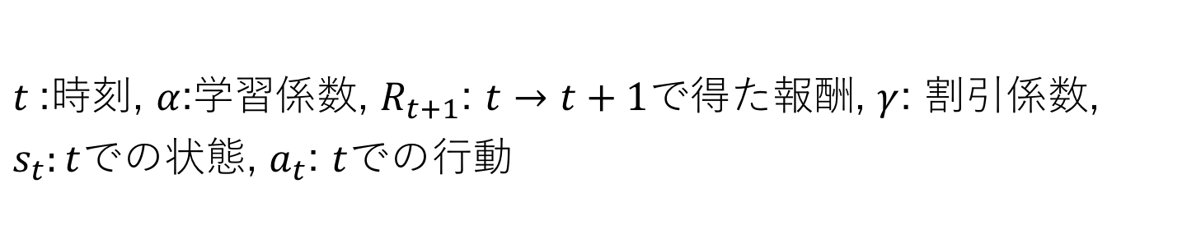
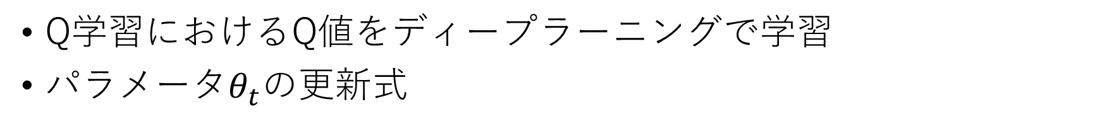
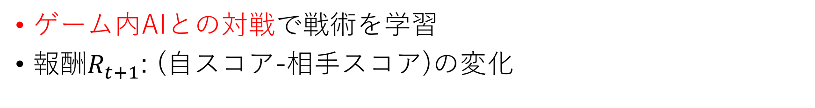
DQN: Deep Q-Learning^{[1]}
Q学習におけるQ値をディープラーニングで学習
パラメータ$θ_{t}$の更新式
$$θ_{t+1}=θ_{t}+α\left(R_{t+1}+γ\max_{a}{Q\left(s_{t+1},a;θ_{t}\right)−Q\left(s_{t},a_{t};θ_{t}\right)}\right)∇_{θ_{t}}Q\left(s_{t},a_{t};θ_{t}\right)$$
$t$:時刻, $α$:学習係数, $R_{t+1}$: $t→t+1$で得た報酬, $γ$: 割引係数,
$s_{t}:t$での状態, $a_{t}$: $t$での行動
ゲーム内AIとの対戦で戦術を学習
報酬$R_{t+1}$: (自スコア-相手スコア)の変化
[1] Volodymyr Mnih et al. Human-level control through deep rein-forcement learning.
Nature, Vol. 518, No. 7540, pp. 529–533, 02 2015.

